Slide 1


Slide 2
Nothing To Hide est un documentaire franco-allemand
financé en crowdfunding par plus de 400 internautes
qui interroge le renoncement des individus à leur vie privée à travers l'argument "je n'ai rien à cacher".
Le film s'intéresse particulièrement aux conséquences pour les libertés fondamentales des incursions massives des agences et des géants du Web
dans notre sphère intime.

Slide 3
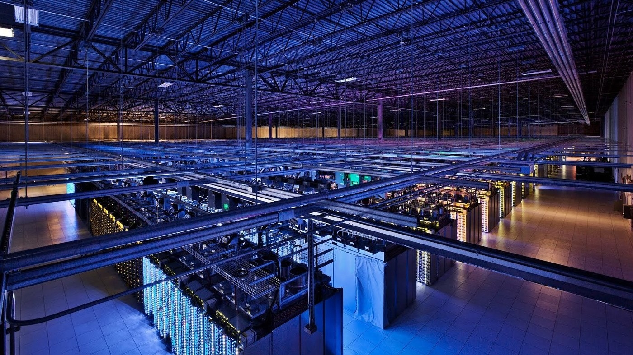
Il était une fois internet…
basic slides section
Le capitalisme pensa en tirer profit en proposant des contenus payants mais il s'avéra bien vite que les utilisateurs voyaient d'abord internet comme un espace de gratuité.
Alors le capitalisme eut l'idée d'une surveillance invisible qui collecterait les données générées par les utilisateurs pour ensuite les vendre à des entreprises et des gouvernements. La surveillance de masse est née.
.
slide

Slide 4
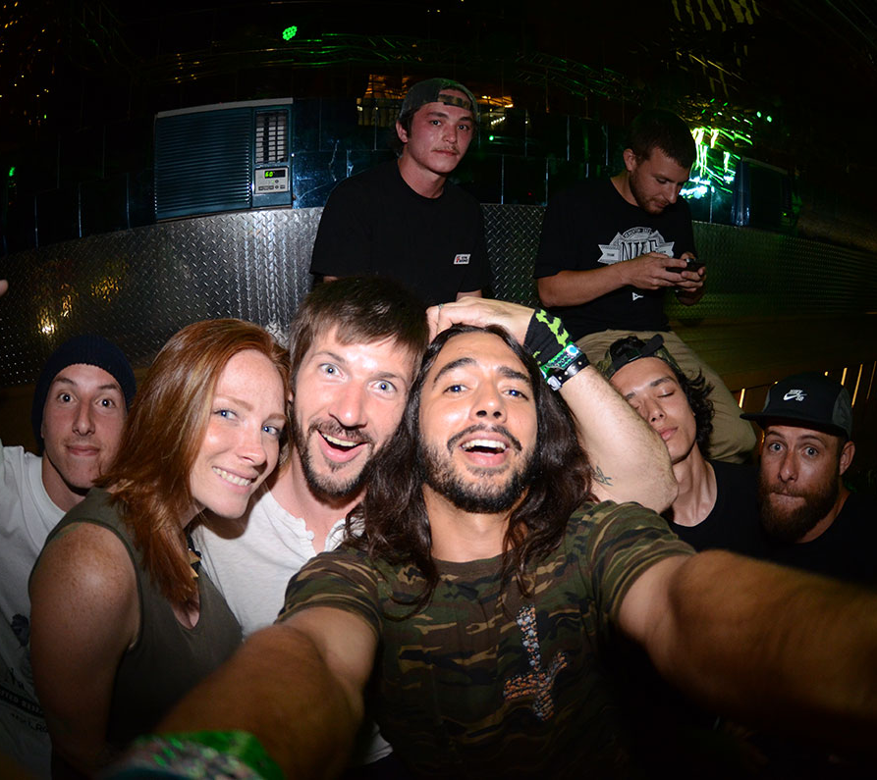

« Je n’ai rien à cacher ,
je n’ai rien de fait de mal
ni d’illégal donc peu importe
si on m’espionne »
02

Slide 5
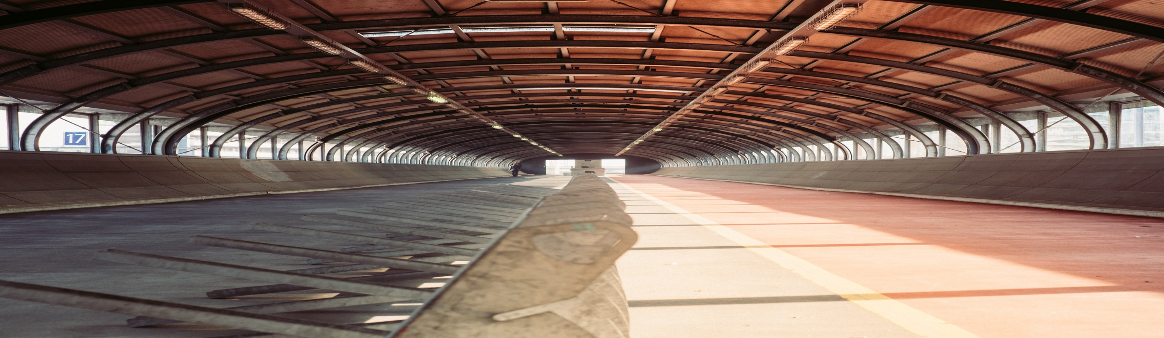
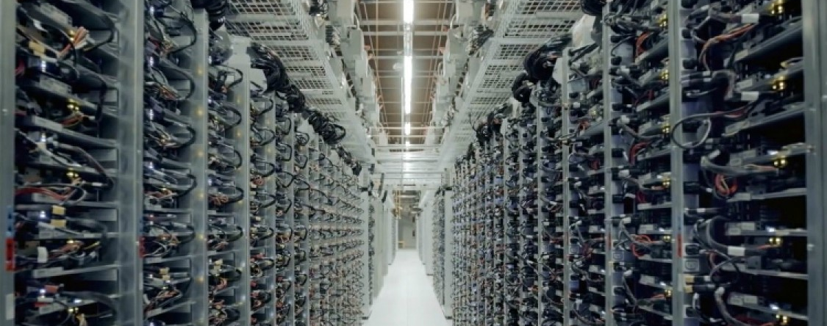
Mais n’avoir « rien à cacher »,
et accepter de livrer toutes ses données à facebook, google et à une multitude de services « gratuits » tout en sachant, de façon plus précise, que ces données alimentent directement la surveillance de masse :
est-ce vraiment un raisonnement tenable sur le long terme ?
est-ce la société que nous voulons ?

Slide 6

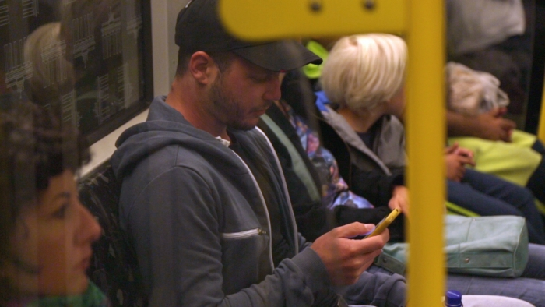
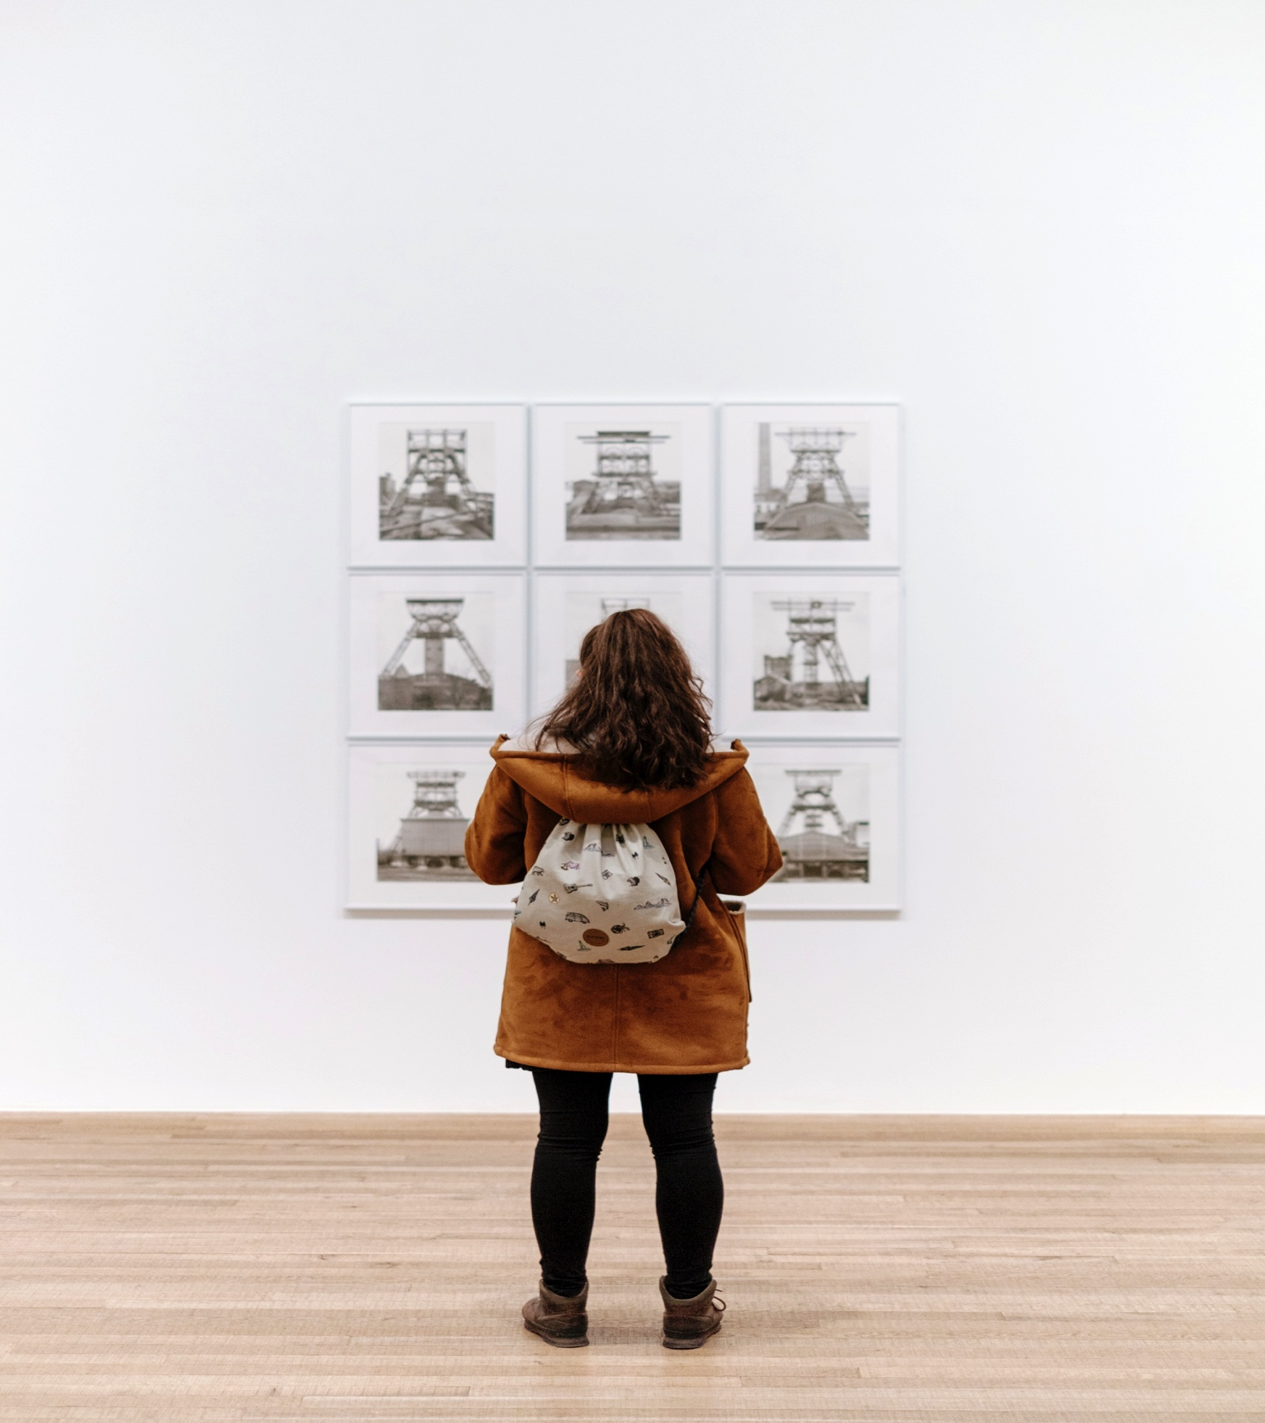

Un Mister X pour cobaye
basic slides section
Êtes-vous vraiment sûr de n'avoir "rien à cacher"? Que peuvent savoir Facebook ou Google de vous en seulement 30 jours? Votre orientation sexuelle? Vos heures de lever et de coucher? Votre consommation d'alcool et vos infractions pénales? Votre niveau de richesses et votre solvabilité? Marc Meillassoux et Mihaela Gladovic ont fait l'expérience en hackant l'Iphone et l'IMac d'un jeune artiste n'ayant « rien à cacher » pendant un mois. Un hacker et une analyste ont pour mission de deviner qui est ce jeune homme et s'il n'a véritablement "rien à cacher ». en utilisant simplement les « métadonnées » (données de connexions, heures et fréquences d’appels, positions GPS, etc.)
Celui-ci est loin de se douter où l’expérience va le mener...
slide

Slide 7
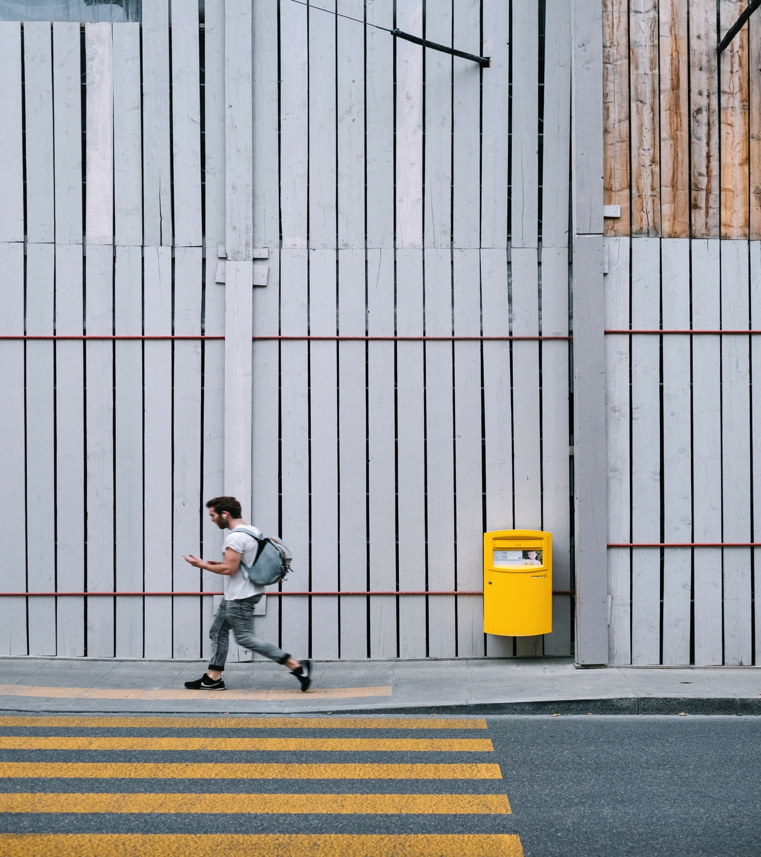

La possession de telles données recueillies massivement et revendues par notamment Facebook et Google permet déjà à des entreprises de nous proposer un contenu publicitaire ciblé.
Mais d'autres pratiques pourraient voir le jour dans les prochaines années ; les compagnies d'assurance devraient nous proposer des prestations en rapport avec notre hygiène de vie, les banques, des prêts en fonction de la notation financière que nous aura octroyée Facebook et notre potentiel employeur pourrait même nous évaluer à partir de l'analyse des données qu'il aura en sa possession.

Slide 8
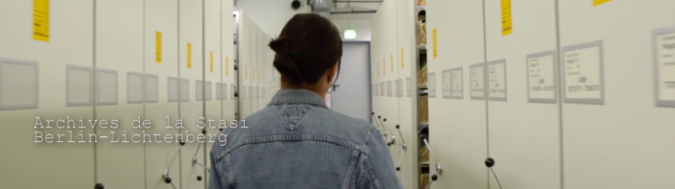
Stasi, kgb, NSA…
slide
by goashape
basic slides section
L’autre fil rouge du documentaire est le récit d’une ancienne activiste allemande surveillée dans les années 1980 par la Stasi introduit le parallèle avec le service d’espionnage de la RDA et les outils de surveillance actuels. « Ils partagent la même obsession de tout récolter, ce même appétit sans fin pour les données »

Slide 9
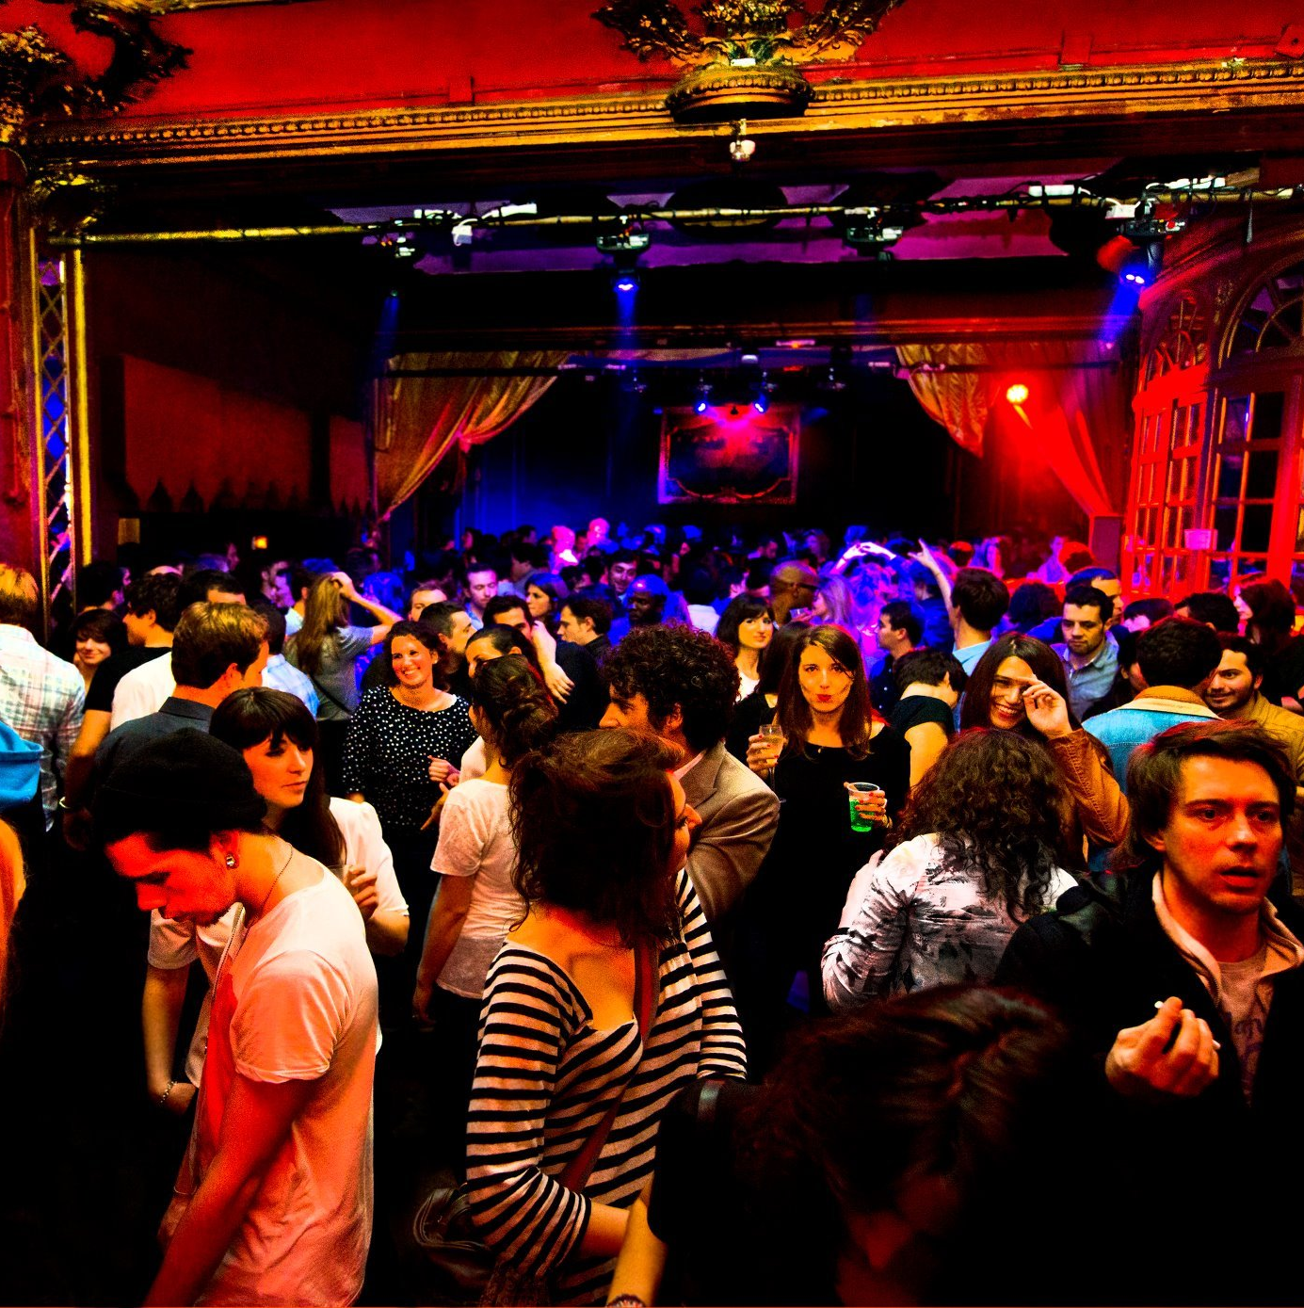
by goashape
basic slides section
Le film montre que l'état d'urgence et la surveillance de masse sont aussi bien utilisés pour lutter contre le terrorisme que contre le militantisme écologique et politique. qui n‘avaient jamais rien fait d'illégal mais qui, pour reprendre le terme de leur "note blanche" : "représentent une menace pour les institutions de l'Etat".
Nous sommes potentiellement tous surveillés. Si un individu se retrouve en contact avec un individu déjà surveillé, il se retrouvera automatiquement surveillé, tout comme tous ses propres contacts.
.
slide

Slide 10

On pourrait déjouer cette surveillance en n'ayant pas de téléphone portable et en refusant de s'identifier devant un ordinateur, mais on peut assez facilement effacer certaines traces vis-à-vis de la surveillance privée, tout en essayant de ne pas prendre ça comme une paranoïa mais plutôt comme une forme de jeu, de challenge : comment laisser le moins de trace possible, en utilisant des moteurs de recherche comme DuckDuckGo ou le navigateur anonyme Tor, en utilisant des logiciels libres comme Linux ou en utilisant une messagerie instantanée comme Signal. Pour estimer les traces que chacun laisse derrière soi sur internet, il existe par ailleurs un site qui s'appelle Myshadow.org.

Slide 11
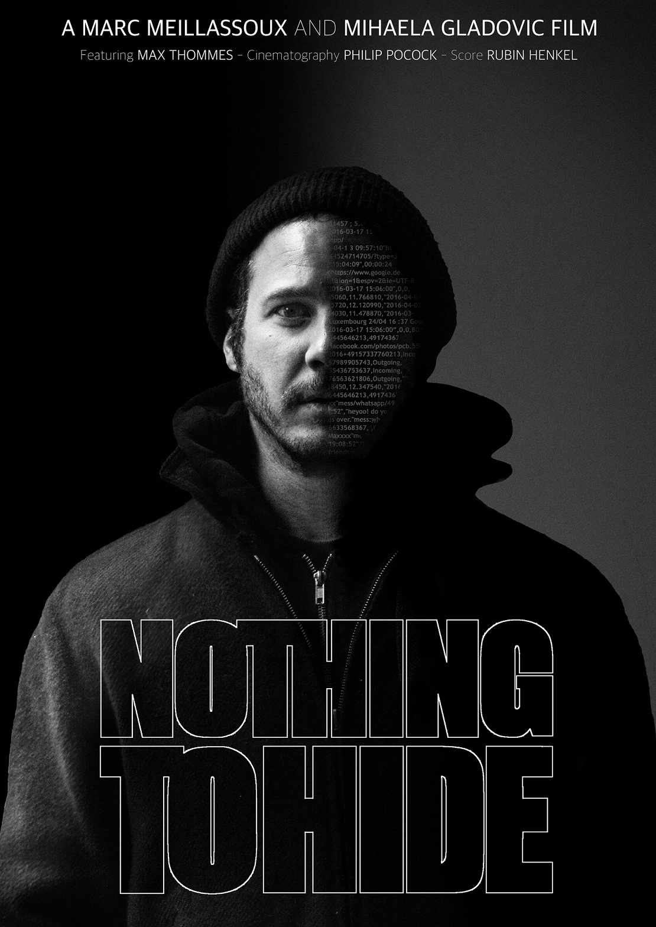
https://www.youtube.com/watch?v=djbwzEIv7gE

Slide 12
thank
you
Merci

